Slide 1
容器技術與版本控制
2020/09/23 RD1 Terry_Huang

Slide 2

01
虛擬化是什麼？
02
Docker介紹
03
什麼是Docker-compose
04
GIT版本控制系統

Slide 3
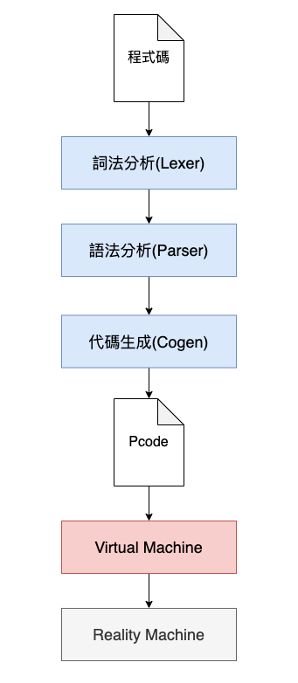
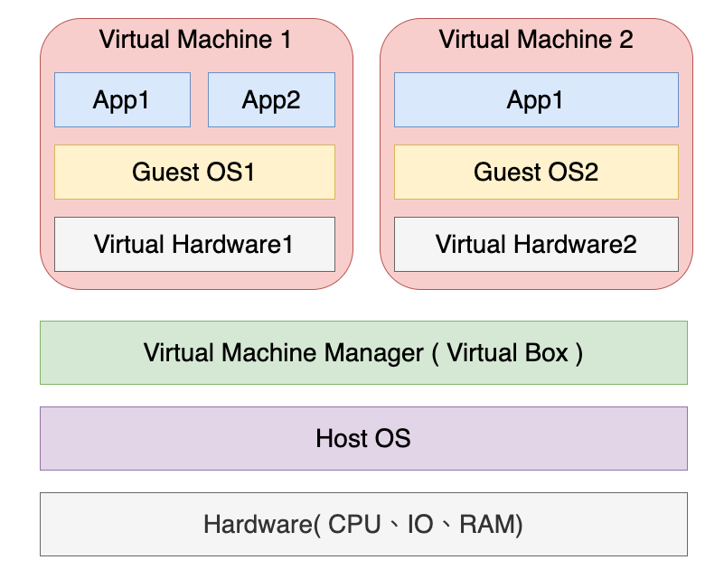
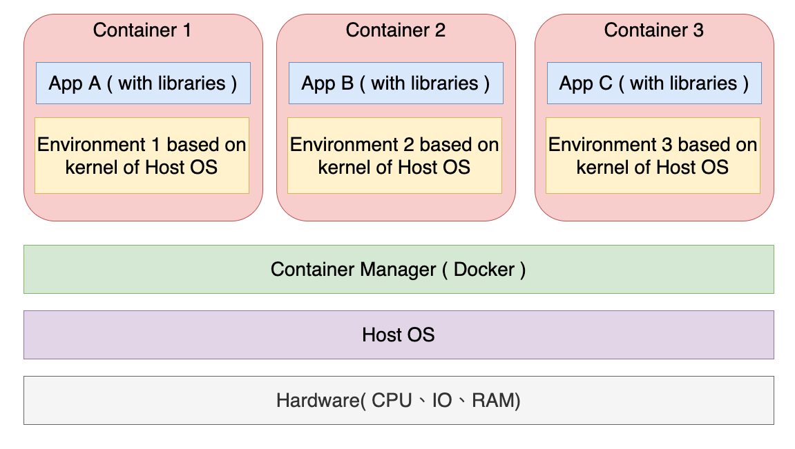
01
虛擬化(Virtualization)是什麼
這句話你去問不同背景的人可能會有不同的答案。
編譯器背景
作業系統背景
網頁開發背景

Slide 4
01
虛擬化(Virtualization)是什麼
所以虛擬化技術到底是什麼？
虛擬化技術就是一種模擬出虛擬環境供目標實體運行的技術。
目的就是為了解決不同環境下也可以運行目標實體

Slide 5
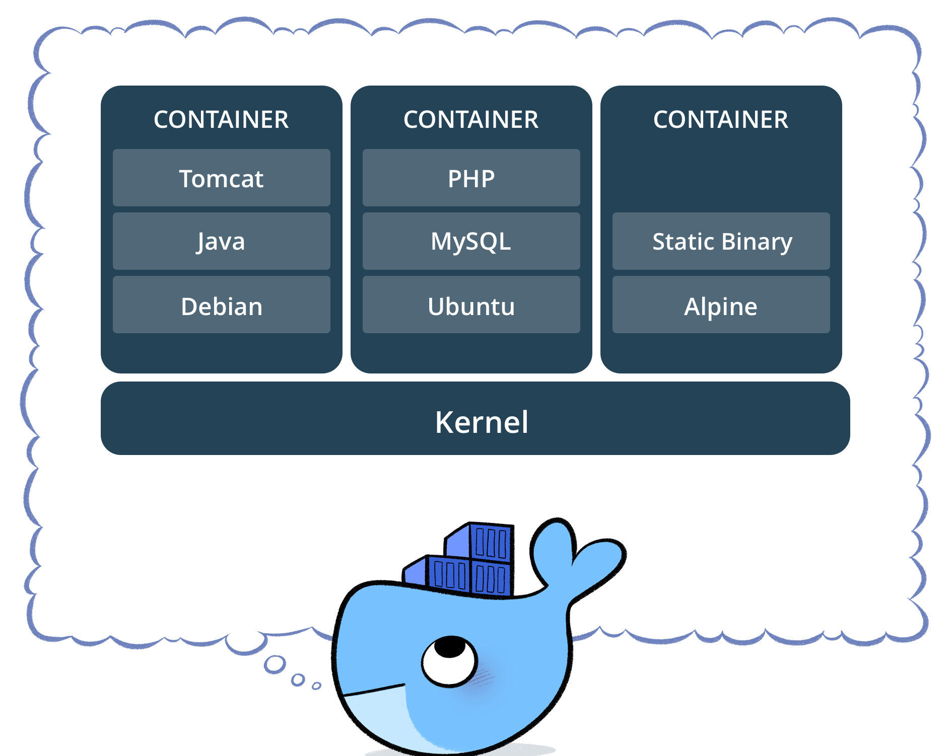
02
Docker介紹
Docker是一種幫你管理Container的工具

Slide 6
02
為什麼使用Docker
快速的交付和部署
有效率的虛擬化
輕鬆的遷移和擴展

Slide 7
02
Docker三元素
映象檔(Image)
容器(Container)
倉庫(Repository)

Slide 8
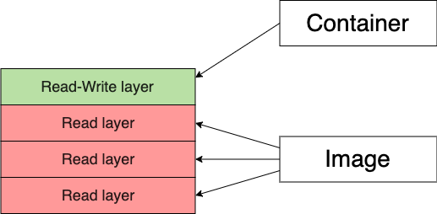
02
Image映象檔堆疊

Slide 9
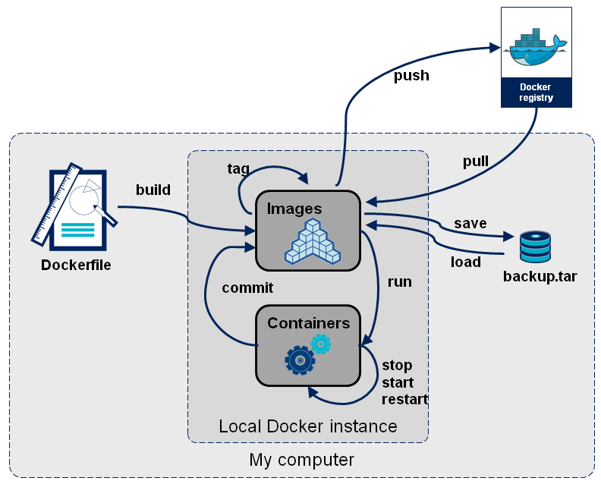
Docker操作流程

Slide 10
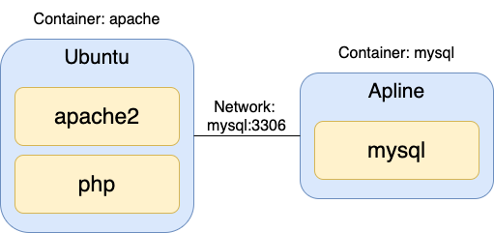
02
Docker簡易操作時間
使用Docker架設簡易apache伺服器
使用Docker架設簡易多容器lamp環境

Slide 11
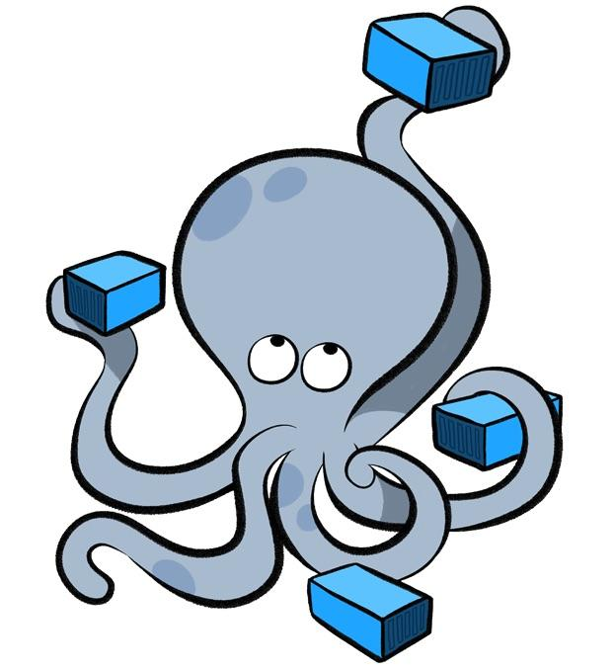
03
什麼是Docker Compose
Docker Compose 是一個工具可以讓你可以透過一個指令就可以控制所有專案中所需要的 services。
Docker Compose 是用 YAML 檔案格式來描述和定義 project 中 services 運作關係。

Slide 12
03
Docker Compose 實作時間
Docker Compose實作LAMP伺服器環境
Laradock

Slide 13

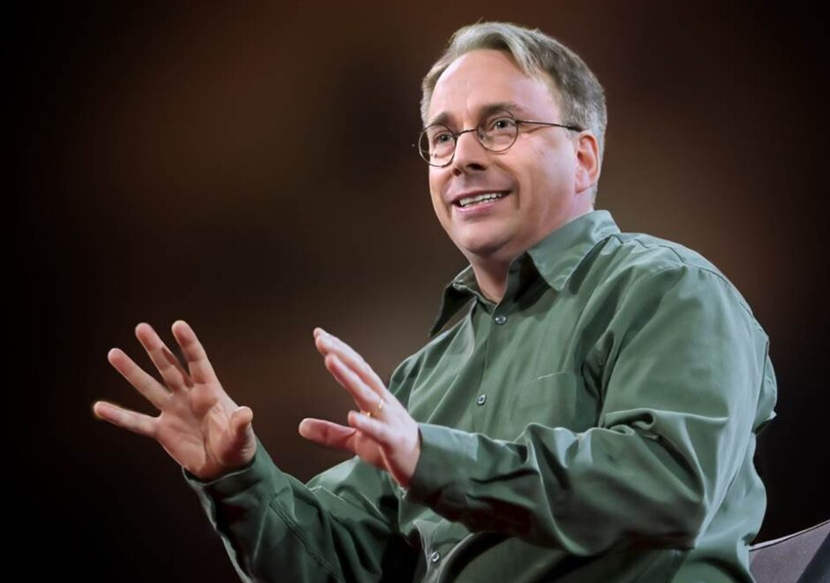
04
Git 版本管理控制
Git 是一種分散式的版本控管系統

Slide 14
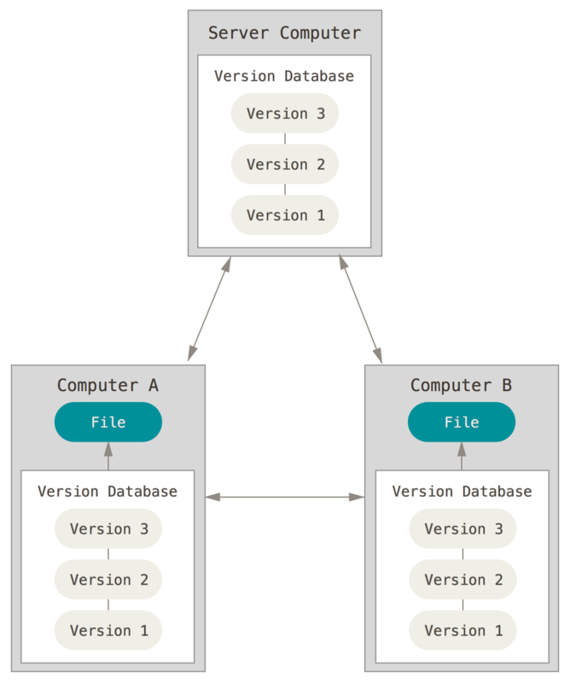
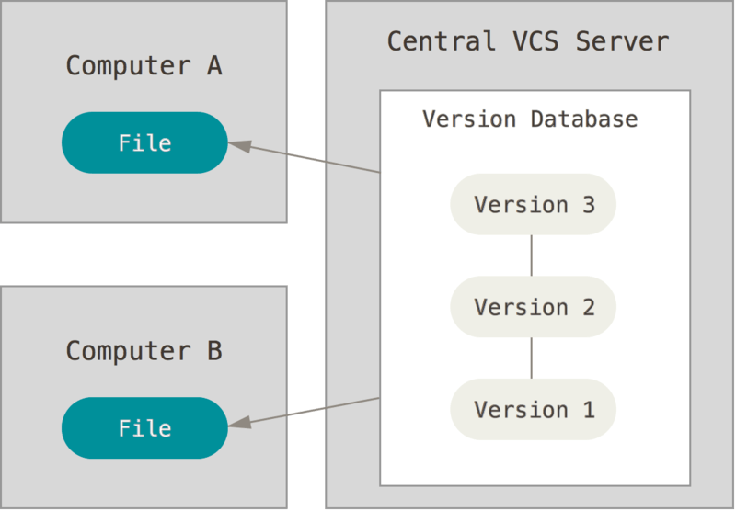
04
Git 版本管理控制
分散式的版本控管系統
集中式的版本控管系統

Slide 15
04
Git 版本管理控制
git的特點：
快速
簡潔的設計
完全的分散式系統
有效率的處理大型專案

Slide 16
參考資料
[1] Docker 基礎教學與介紹 101
https://medium.com/unorthodox-paranoid/docker-tutorial-101-c3808b899ac6
[2] 《Docker —— 從入門到實踐­》正體中文版
https://philipzheng.gitbook.io/docker_practice/
[3] 使用docker-compose構造LAMP環境
https://www.itread01.com/xxell.html
[4] 30 天精通 Git 版本控管
https://github.com/doggy8088/Learn-Git-in-30-days
[5] Git 的簡史
https://git-scm.com/book/zh-tw/v2/%E9%96%8B%E5%A7%8B-Git-%E7%9A%84%E7%B0%A1%E5%8F%B2

